Slide 1
„Samouszkodzenia – zrozumieć aby zapobiec”
Jakub Paliga

Slide 2
definicja
Samouszkodzenie to zamierzone, przeprowadzone z własnej woli i stanowiące niewielkie zagrożenie życia uszkodzenie własnego ciała, które nie jest akceptowane społecznie, a jest wykonywane w celu zmniejszenia dyskomfortu psychicznego i zakomunikowania o nim (1)
klasyfikacja Amerykańskiego Towarzystwa Psychiatrycznego DSM-5 samookaleczenia są definiowane jako nieakceptowane społecznie, celowe uszkodzenia ciała, wywołujące krwawienie, zasinienie lub ból, podejmowane w celu redukcji dyskomfortu psychicznego (2)

Slide 3
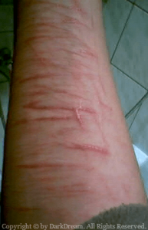

Slide 4
autodestrukcyjność
POŚREDNIA | BEZPOŚREDNIA
INTENCJONALNE CIERPIENIE | SAMOBÓJSTWA
UZALEŻNIENIA | SAMOUSZKODZENIA
SAMOUTRYDNIANIE, PROKRASTYNACJA
ZACHOWANIA RYZYKOWNE
ZACHOWANIA IMPULSYWNE
ZANIEDBANIA ZDROWOTNE
PRZYPADKOWE RELACJE SEKSUALNE

Slide 5
Epidemiologia (2)
dotyczą one w głównej mierze adolescentów i młodych dorosłych (ok. 13–42%), a ich rozpowszechnienie zmniejsza się wraz z wiekiem (ok. 4–6% osób dorosłych)
w populacjach klinicznych rozpowszechnienie jest większe, częstość występowania samookaleczeń szacuje się na poziomie około 21% w przypadku dorosłych pacjentów oraz od 40 do nawet 80% w odniesieniu do pacjentów w okresie dojrzewania, kobiety 2x częściej
Najbardziej rozpowszechnioną formą samookaleczania się jest nacinanie skóry, występujące u 70–90% osób, w dalszej kolejności uderzanie (21–44%) oraz przypalanie (15–35%). Ponadto obserwuje się dokonywanie zadrapań, gryzienie, uderzanie głową w twarde powierzchnie, wyrywanie włosów, a także zażywanie leków. u kobiet częściej obserwuje się nacinanie i dokonywanie zadrapań, u mężczyzn zaś przypalanie

Slide 6
Funkcja samouszkodzeń
Samouszkodzenia mogą pełnić Funkcję : regulacji afektu, samokarania, zapobiegania dysocjacji, zapobiegania samobójstwu, wpływu interpersonalnego (czyli samouszkodzenie jest narzędziem manipulacji np. jako sposób na uniknięcie porzucenia lub bycia potraktowanym serio lub wołanie o pomoc), nawiązywania więzi z innymi, poszukiwania wrażeń, granica interpersonalna (wyodrębnianie tych granic)
Osoby dokonujące samouszkodzeń charakteryzują się niższą samooceną, wyższym poziomem impulsywności, częstszym doświadczaniem negatywnych emocji oraz stanów dysocjacyjnych niż ich rówieśnicy
Możliwe są 4 mechanizmy podtrzymujące i utrwalające samouszkodzenia
- intrapsychiczne wzmocnienie negatywne (unikanie niepożądanych stanów emocjonalnych),
- intrapsychiczne wzmocnienie pozytywne (uzyskanie pożądanego stanu emocjonalnego),
- interpersonalne wzmocnienie pozytywne (ułatwienie szukania pomocy),
- interpersonalne wzmocnienie negatywne (ułatwienie ucieczki od niepożądanych sytuacji).

Slide 7
CZYNNIKI RYZYKA
występowanie nieprawidłowej struktury osobowości (ZWŁASZCZA BORDERLINE ALE I INNYCH) LUB obecność INNYCH zaburzeń psychicznych (zaburzeń lękowych, zaburzeń afektywnych, bulimii oraz podtypu bulimicznego jadłowstrętu psychicznego)
Niestabilne lub traumatyczne relacje z najbliższymi, zaburzona więź lub przedwczesna separacja od rodziców/opiekunów, rozwód rodziców lub śmierć jednego z nich, nadmierna krytyka rodzicielska, brak wsparcia ze strony najbliższych, problem alkoholowy w rodzinie, wydarzenia traumatyczne w dzieciństwie, w tym przemoc fizyczna lub seksualna

Slide 8
NARASTANIE PROBLEMU
„zarażanie się” samouszkodzeniami najczęściej u dzieci i nastolatków w szkołach, ośrodkach szkolno-wychowawczych, oddziałach szpitali
DZIEJE SIĘ TAK PRZEZ Rozmowy z kolegami i koleżankami o samouszkodzeniach, chwalenie ich efektów, zachęcanie do spróbowania. Eksponowanie swoich blizn, ran, siniaków. Dokonywanie w obecności innych aktów autoagresji lub udostępnianie im nagrań LUB zdjęć dokumentujących to zdarzenie
Zjawisko rozszerza się na grupy osób mniej zaburzonych psychicznie, co wiąże się z ogólnie mniejszą tolerancją na emocje i niedostatkiem wzorców radzenia sobie

Slide 9
biologia
Wyniki wielu badań sugerują że istotną rolę w powstawaniu samookaleczeń u osób bez intencji samobójczych odgrywa układ opioidowy. Istnieją przynajmniej dwa możliwe wyjaśnienia tego związku. Pierwszy zakłada, że podczas aktu samookaleczenia uwalniane są endogenne opioidy, które powodują znieczulenie i zmniejszają poziom stresu, w drugim zaś zakłada możliwość występowania wyższego poziomu endogennych opioidów u osób samouszkadzających się, co skutkuje większą tolerancją na ból i umożliwia podejmowanie takich zachowań. Wyższy poziom tolerancji bólu u osób dokonujących samookaleczenia został potwierdzony w kilku badaniach (2)

Slide 10
 | PRÓBA SAMOBÓJCZA | SAMOUSZKODZENIA
INTENCJA | CHĘĆ PRZERWANIA (ZAKOŃCZENIA) STANU ŚWIADOMOŚCI | ZACHOWANIE ŻYCIA, CELE PSYCHOLOGICZNE
BÓL PSYCHICZNY | TRWAŁY, NIE DO ZNIESIENIA | WYSTĘPUJE SPORADYCZNIE
POTENCJALNA ŚMIERTELNOŚĆ I POZIOM SZKODLIWOŚCI | POWAŻNE, WYSOKIE ZAGROŻENIE ŚMIERCIĄ | NISKI STOPIEŃ USZKODZENIA
CHRONICZNOŚĆ | RZADKO | CZĘSTO
ZAWĘŻENIE POZNAWCZE | DUŻE, SAMOBÓJSTWO TO JEDYNE ROZWIĄZANIE | MAŁE LUB BRAK
BRAK NADZIEI I BEZRADNOŚĆ | ZAJMUJE CENTRALNE MIEJSCE | WYSTĘPUJĄ OKRESY OPTYMIZMU I POCZUCIA KONTROLI
KONSEKWENCJE W ZAKRESIE DOŚWIADCZANIA DYSKOMFORTU | BRAK POPRAWY KOMFORTU PO PRÓBIE SAMOBÓJCZEJ | SZYBKI SPADEK DYSKOMFORTU PO AKCIE SAMOUSZKODZENIA

Slide 11
JAK REAGOWAĆ
NIE IGNOROWAĆ ALE WYKAZAĆ ŻYCZLIWE ZAINTERESOWANIE
Czego nie wolno robić : Nie Udawać, że nic się nie stało. Jeśli osoba, używa samouszkodzeń, jako wołania o pomoc, to ignorowanie jej, może prowadzić do eskalacji. Jednocześnie robienie z tego wielkiej sprawy, może spowodować ukrywanie lub wzmacnianie zachowań
ODRÓŻNIĆ SAMOUSZKODZENIA OD SAMOBÓJSTWA I DOSTOSOWAĆ DO TEGO REAKCJĘ
nIE StraszYĆ, NIE ZawstydzaĆ, NIE ObwiniaĆ, NIE PotępiaĆ I NIE karaćwszelkie skrajne reakcje nie są tutaj wskazane

Slide 12
JAK REAGOWAĆ
Natychmiastowe wyeliminowanie zachowań autoagresywnych jest zazwyczaj niemożliwe, NIE MOŻNA OCZEKIWAĆ ŻE NAJLEPSZA NAWET INTERWENCJA PRZYNIESIE SZYBKI EFEKT
POCIESZANIE SŁUŻY GŁÓWNIE POCIESZAJĄCEMU, POSŁUCHAJMY JAKIE DANA OSOBA NADAJE ZNACZENIA SAMOUSZKODZENIU, ZAPYTAJMY JAK ROZUMIE PRZYCZYNY
WARTO DAĆ MOŻLIWOŚĆ WYBORU OSOBY I MIEJSCA ROZMOWY
OMÓWIĆ KWESTIĘ POWIADOMIENIA RODZICÓW

Slide 13
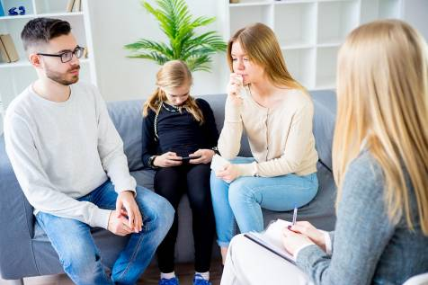
Leczenie
Psychoterapia- zaplanowany, regularny proces leczenia, w zależności od podejścia teoretycznego różnej długości
Terapia rodzinna

Slide 14
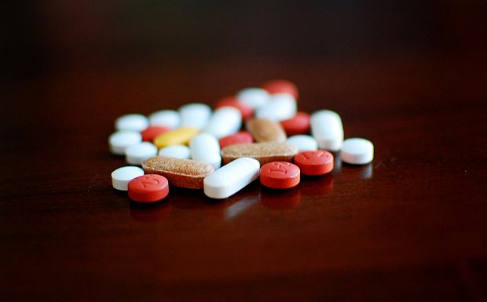
leczenie
Farmakoterapia- na ten moment brak jednoznacznych dowodów na skuteczność leków w zmniejszaniu samouszkodzeń, próby użycia neuroleptyków, leków p/depresyjnych, antagonistów receptorów opioidowych (nalokson, naltrekson) konsultacja psychiatryczna może pomóc wykryć inne zaburzenia psychiczne i wdrożyć ich leczenie

Slide 15
bibliografia
Samouszkodzenia – zrozumieć, aby zapobiec. Lucyna Kicińska, Małgorzata Łuba, Jolanta Palma, Halszka Witkowska
Samouszkodzenia – miejsce w klasyfikacjach zaburzeń psychicznych, czynniki ryzyka i mechanizmy kształtujące. Przegląd badań. Kamila Lenkiewicz, Ewa Racicka, Anita Bryńska Psychiatr. Pol. 2017; 51(2): 323–334
Mechanizm radzenia sobie z napięciem u osób podejmujących nawykowe samouszkodzenia Anna Kubiak (praca doktorska)

